Slide 1
Станция «Эксперимент»

Slide 2
Разминочная проверка
Расшифруй записку используя периодическую систему.

Slide 3
КЛЮЧ С ПОДСКАЗКОЙ
I6d III3A VIII4d III4a VII5a V4вUIII6в I4aIII3aV5в

Slide 4
Ответ:
Зажги вулкан

Slide 5
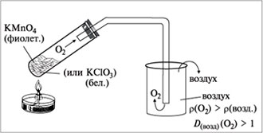
Испытание 1:
Собери прибор и получи кислород.
Оборудование: Металлический штатив с лапкой, спиртовка, спички, пробирка с газоотводной трубкой, пробирка, комочек ваты, пипетка, химический стакан, лучинка. Реактивы: KMnO₄ кристаллический (5–6 г).

Slide 6
Испытание 2:
Проведи опыт «Вулкан на столе».
Опыт «Вулкан на столе». Для его проведения возьмите дихромат аммония и насыпьте его на термостойкую поверхность. Сверху сделайте углубление, в который положите кусочек ваты, смоченный спиртом. Спирт подожгите. Соблюдайте осторожность. Дихромат разлагается с выделением азота и паров воды, а также зеленого оксида хрома.

